Slide 1
Ознайомлення з природним довкіллям
“Карнавал осінніх кольорів”
(середня група)
Notes:
This template is provided by http://www.free-power-point-templates.com/

Slide 2
Привітання
Доброго ранку сонце привітне,
Доброго ранку небо блакитне,
Доброго ранку в небі пташки,
Доброго ранку тобі і мені.

Slide 3


Slide 4
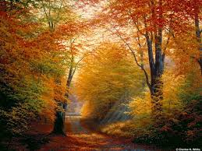
Яка пора року зображена?

Slide 5
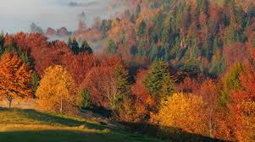
Спостереження в природі “Чарівниця осінь”

Slide 6

Осіння казка про Берізку.

Slide 7
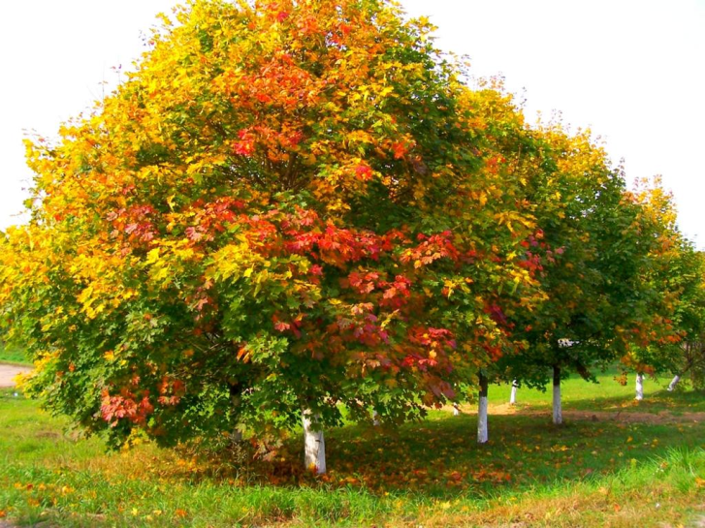
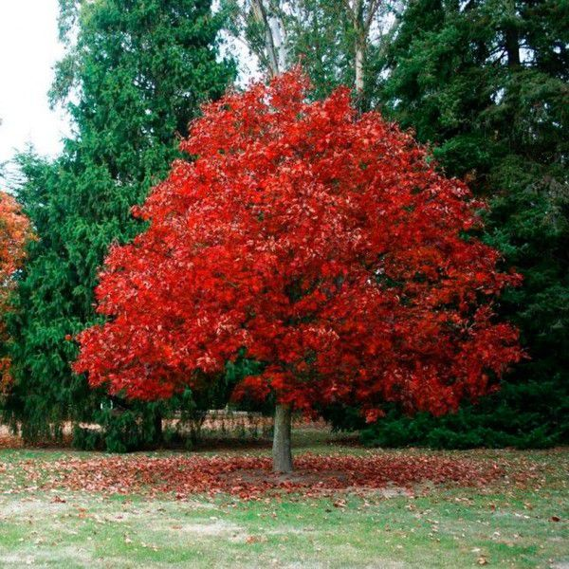
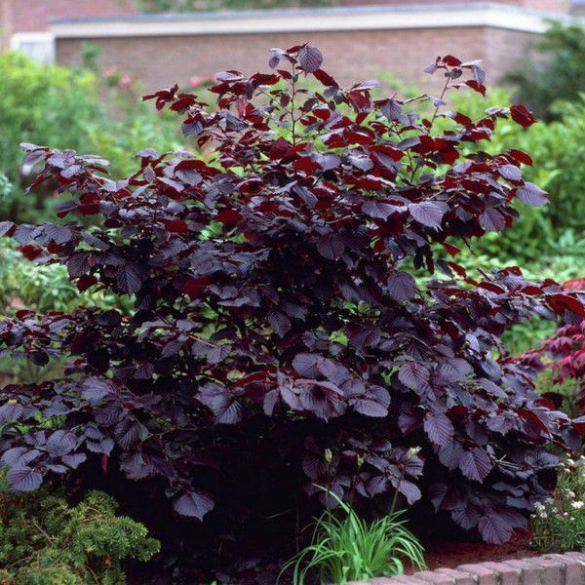
рева
Дерева та кущі

Slide 8
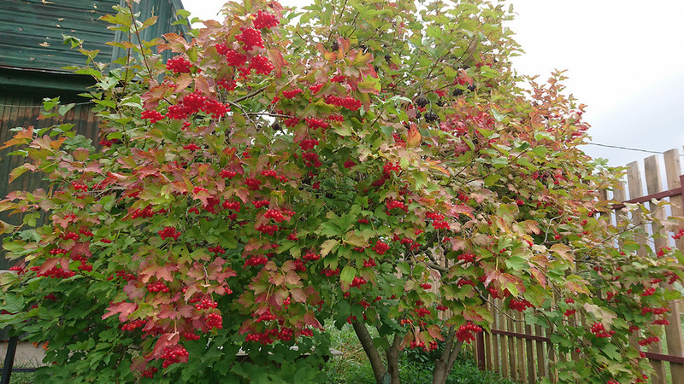
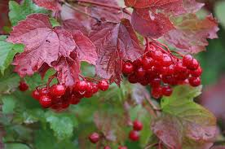
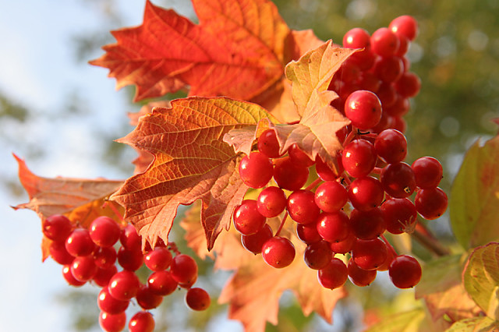
Калина

Slide 9
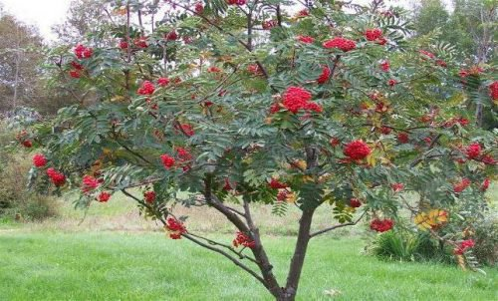
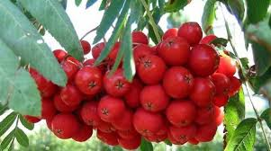
Рябіна

Slide 10
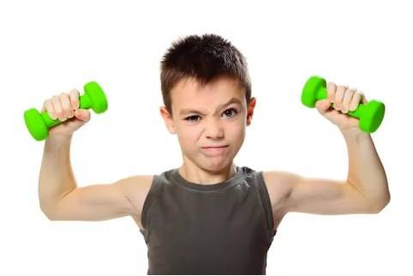
Фізкультхвилинка
Ми - берізки і кленці.
В нас тоненькі стовбурці (встати)
Ми в стрункі стаєм рядки,
Виправляєм гілочки (руки вперед, в сторони)
Ледь зіп'ялись з корінців, (потягування)
Дістаємо промінців.
Ми стискаєм їх вогонь (вправи для кистей рук)
В зелені своїх долонь.
Хилять свіжі вітерці (нахили тулуба)
Вліво-вправо стовбурці.
Ще й верхівки кожен ряд (вправи для шиї)
Нахиля вперед-назад.

Slide 11
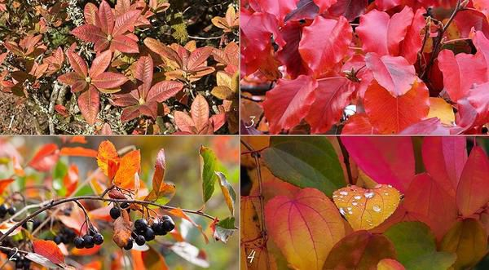
Вправа “Знайди листочок за кольором”

Slide 12
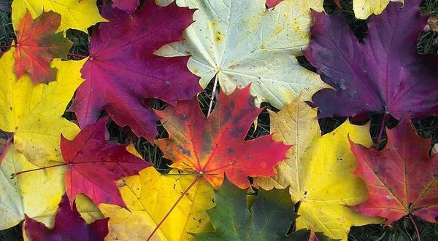


Slide 13
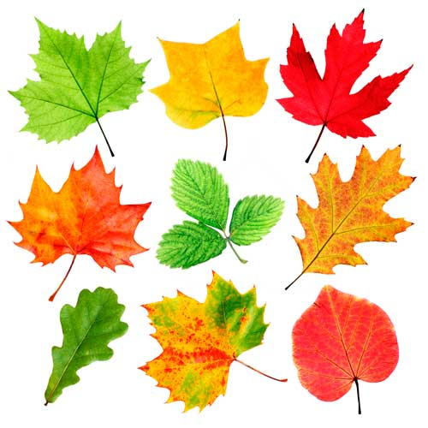

Slide 14
Логічна гра “Плесни в долоньки”
Плескати в долоньки, якщо слова правдиві.
Осінь – пора щедра, золота, сніжна, барвиста, спекотна.
Восени листя на деревах жовтіє, червоніє, зеленіє, опадає, виростає.
В осінню пору зявляються ягоди на горобині, калині, черешні.

Slide 15
Рефлексія
1.Чи сподобалося вам заняття?
2.Що більше всього запам'яталося?
3.Чи змінився і як твій настрій?

Slide 16

Ви молодці!
Дякую за увагу!

